Slide 1
2026年中国高校计算机大赛-AIGC创新赛
作品名称：《智能相册管家》
团队名称：voyage

Slide 2
1.
团队介绍
2.
作品简介
3.
作品策划

Slide 3
团队介绍
团队名称：voyage
团队成员：
姓名王云超，湖南大学（统筹各个方面）
指导老师：田家政
全链路工程落地能力 作为单人团队，独立包揽了从需求洞察、产品原型设计，到 AI 算法量化部署与原生应用开发的全部工作流。
算法与工程的深度结合 不依赖外部API套壳。亲手攻克了移动设备算力受限情况下的模型加载、推理加速及本地向量数据库的高效集成难题。

Slide 4
1.
团队介绍
2.
作品简介
3.
作品策划

Slide 5
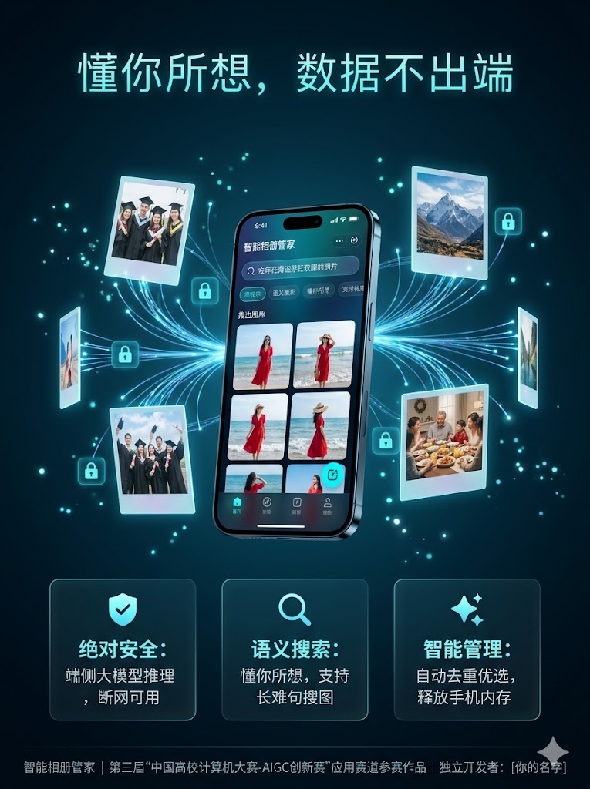
作品简介
作品名称：智能相册管家
作品概述：“智能相册管家”是一款专为政商人士、创作者及注重隐私的大众群体打造的边缘AI视觉引擎。针对传统相册“海量照片难检索”与云端AI“易泄露隐私”的痛点，本作创新采用100%端侧大模型推理与INT4轻量化部署，实现断网可用的多模态语义交互。
核心功能包括：自然语言搜图（支持长难句精准召回，如“带蓝色印章的会议发票”）、智能去重优选（基于IQA算法清理冗余废片）、以及离线AIGC时光故事（自动生成情感Vlog文案）。应用涵盖无网极限办公、机密图片安全管理及适老化语音搜图等场景。作品将前沿大模型能力与手机边缘算力深度结合，在保障数据绝对不出端的前提下，重塑“懂你所想”的相册管理体验
宣传海报：

Slide 6
1.
团队简介
2.
作品简介
3.
作品策划

Slide 7
作品设计理念
产品原型设计
创新点说明
前景评估
作品设计理念
核心创新点【必须】：
突破了“AI相册必须依赖云端算力”的技术惯性，首创“全量端侧大模型推理”应用机制。在纯断网、零上传环境下实现了复杂长难句语义检索，赋予用户100%的数据隐私掌控权。
设计背景与洞察【必须】：
本作品旨在解决“设备算力闲置、图库极度膨胀与用户隐私焦虑”的三重矛盾。调研发现，现有主流解决模糊语义检索的AIGC相册均强制全量照片上云，这让政商及大众群体产生了极大的“数据外泄焦虑”。如何利用旗舰手机的NPU边缘算力在本地闭环完成跨模态理解，是本作品破局的洞察切入点。
理念贯穿性【必须】：
“极致隐私与自然交互”的理念深刻指导了全链路设计：
功能流程：砍掉云端上传，重构为“闲时静默入库 -> 存入本地向量数据库”的纯离线闭环。
交互设计：强化主页多模态搜索框，引导用户用直觉对话替代传统点击与相册筛选。
界面设计：UI全局融入“本地运转”与“安全锁”视觉元素，向用户持续强化“数据不出端”的信任感。

Slide 8
作品设计理念
产品原型设计
创新点说明
前景评估
产品原型设计
核心功能解读：
核心卖点在于：离线状态下的多模态自然语言精准搜图、基于AI画质评估的智能去重、以及本地化自动生成的AIGC相册日记。
作品的界面设计：
(1) 视觉风格：采用极简纯白与深邃暗色双模式。剔除冗余色彩，使用科技蓝作为唯一强调色，理由是最大化减少视觉干扰，让照片本身成为界面绝对的视觉焦点。
(2) 关键界面展示：主页置顶大型自然语言搜索框，下方为流式网格照片墙；智能清理页采用左右滑动卡片式设计，直观展示原图与废片对比。
作品的交互设计：
(1) 核心操作流程：
步骤1：用户点击主页语音图标，说出“上周开会带蓝色印章的合同”。
步骤2：界面提示“端侧引擎极速解析中”。
步骤3：0.8秒内瀑布流展现目标照片完成检索。
(2) 创新之处：引入多模态触觉反馈。在断网状态下系统检索成功时，触发特定线性马达震动，给予用户安全、隐私的交互心理确认。
大模型的具体应用说明：
本项目采用蓝心大模型（或同量级开源基座）的量化版本，通过INT4压缩部署于手机端侧。应用方式为：视觉特征提取模型负责生成图片的深度Caption存入本地向量数据库；语言大模型负责将用户的复杂口语化长短句解析为意图向量，最终通过余弦相似度进行端侧图文匹配。

Slide 9
作品设计理念
产品原型设计
创新点说明
前景评估
创新点说明
细阐释您的作品的创新点：
本作品突破了常规相册App的局限，在以下三个维度实现了跨越式创新：
解决方案创新 (零云端依赖的边缘计算架构)：彻底颠覆了“大模型必须上云”的行业定式。我们自主研发了移动端异步静默建库机制，将计算压力转移至设备闲时充电阶段。检索时纯本地响应，是目前唯一能在绝对物理断网环境下提供高阶AIGC搜图体验的解决方案。
交互创新 (将层级检索降维为自然对话)：将传统繁琐的文件管理、时间轴翻找与相簿层级架构，降维打击为“一键对话式界面”。用户不再需要强记时间地点，仅凭残缺记忆的特征描述即可唤出内容，极大降低了银发族及普通用户的学习成本。
功能性能创新 (极低功耗与算力平衡)：攻克了移动设备算力瓶颈。利用先进的模型量化技术，将大模型对内存的占用压缩了超70%，使得主流手机能流畅运行。在保证召回准确率持平云端方案的同时，将单次查询电量消耗降至毫安级水平，实现了功能与续航的完美平衡。

Slide 10
作品设计理念
产品原型设计
创新点说明
前景评估
前景评估
用户需求程度：
目标用户画像： 25-45岁政企人员、商务人士、独立创作者，以及数字操作不熟练的老年人。
核心痛点与需求： 解决“找图如大海捞针”及“隐私相片不敢存云盘”的核心冲突，需求极其强烈且高频。
应用场景： 1. 业务员在飞机极限无网环境下随时调取涉密合同截图；2. 老年人用方言语音一键翻出家庭回忆旧照。
社会价值： 利用前沿AIGC技术填平数字鸿沟，降低操作门槛；同时在数据泄露频发的当下，为公民个人数字资产提供了一层坚实的“本地安全铠甲”。
市场欢迎程度：
当前市场呈现两极分化：手机系统自带图库“安全但不智能”；第三方大厂云盘“智能但全量强制上云”且订阅费高昂。
对比行业解决方案，本作品填补了“极高隐私+高阶智能”的市场空白。
优势一：端侧AIGC的引入让产品体验降维打击了传统本地图库。
优势二：100%不上云的承诺将迅速俘获高净值政商用户群体。
商业模式上，本系统可直接作为OS级底层能力授权给硬件厂商，亦可包装为买断制独立Pro级效率应用，完美避开了与大厂云存储空间的内卷竞争，具有极佳的市场落地可行性与商业变现前景。

Slide 11

感谢观看

